Slide 1
МБУК «ЦБС» г. Гуково
городская библиотека №2
Мир
заповедной
природы

Slide 2
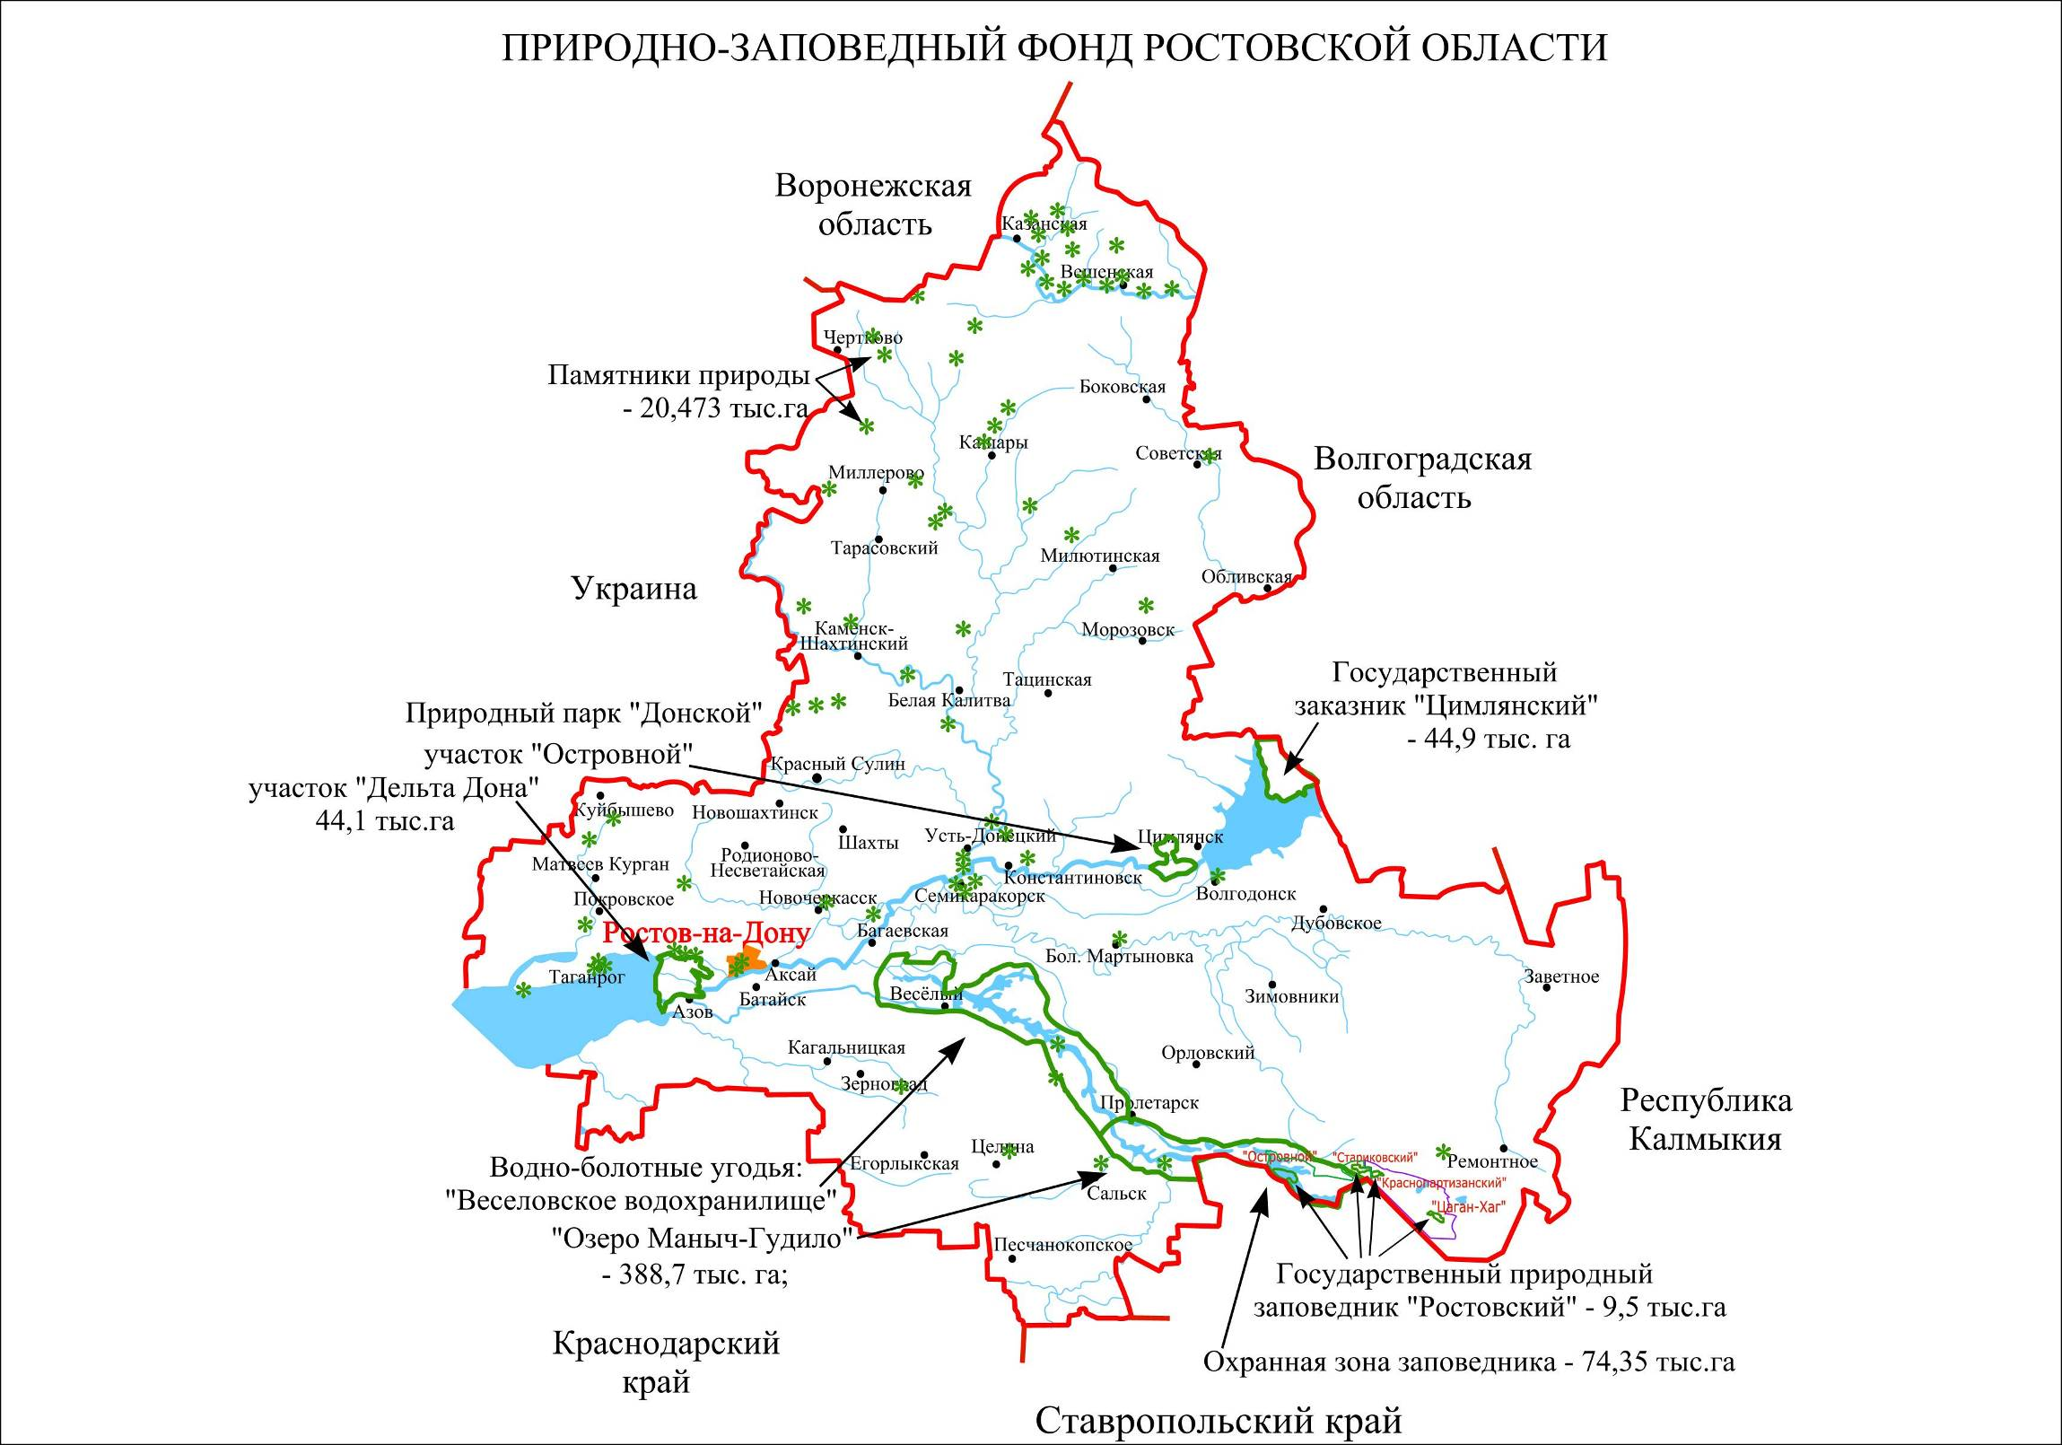

Slide 3
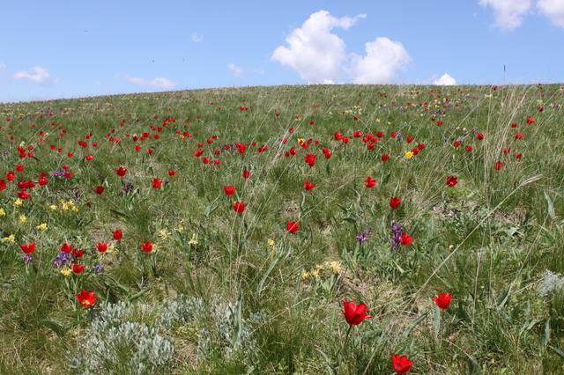
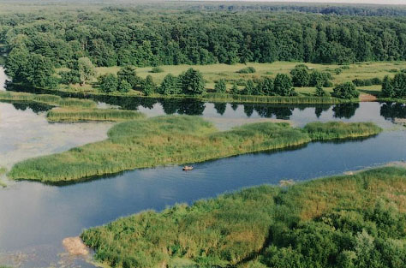
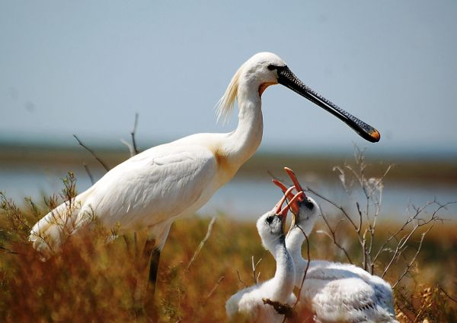
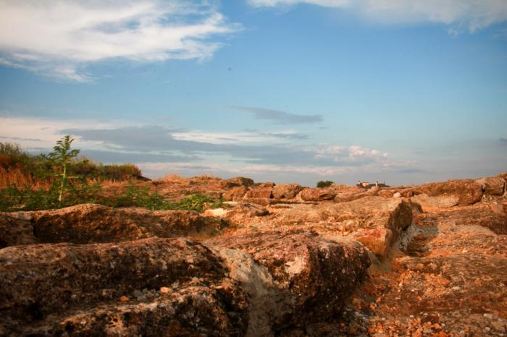
Государственный степной заповедник «Ростовский»
На юге Ростовской области, на территории Ремонтненского и Орловского районов, а также на берегах живописного озера Маныч-Гудило, находится Ростовский музей-заповедник.
Ростовский заповедник имеет статус федерального. Он размещен на 9,5 гектарах донской земли. Его можно разделить на четыре участка: Цыган-Хак, Стариковский, Краснопартизанский, Островной.
FB.ru [Электронный ресурс]. – Режим доступа: http://fb.ru/article/168789/rostovskiy-zapovednik-gosudarstvennyiy-stepnoy-zapovednik-rostovskiy. - (Дата обращения: 14.01.2019)

Slide 4
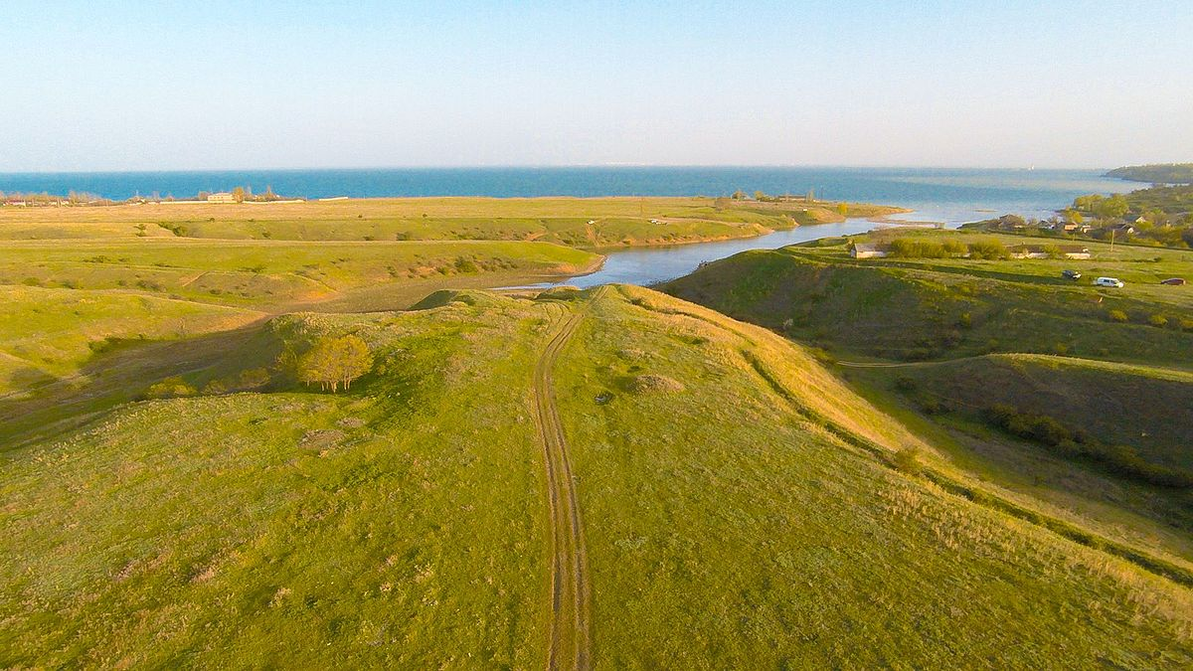
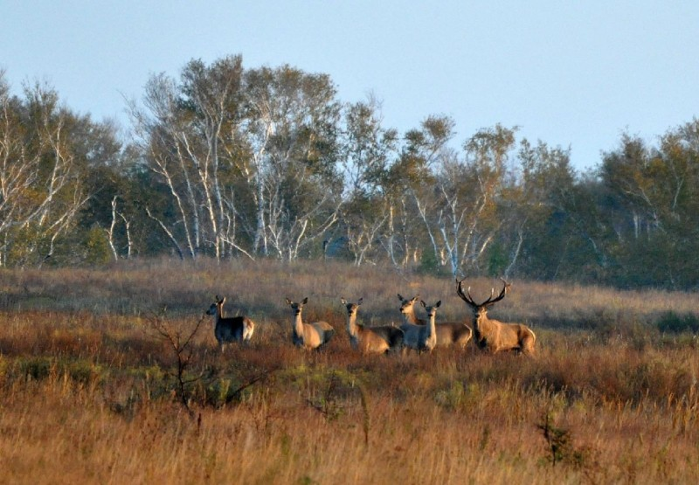
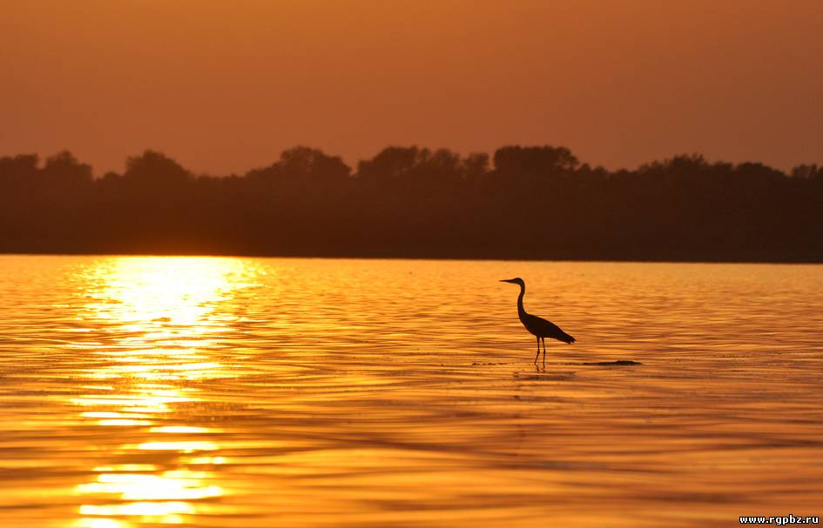
ГОСУДАРСТВЕННЫЙ природный заказник «Цимлянский»
Заказник создан в 1985 году, в 1996 году ему придан федеральный статус. В 2011 году заказник передан под охрану ФГБУ «Государственный природный заповедник «Ростовский». Заказник «Цимлянский» расположен в урочище «Кучугуры» и в прибрежной зоне Цимлянского водохранилища. Общая площадь составляет 44,998 тыс. га.
РОСТОВСКИЙ ЗАПОВЕДНИК [Электронный ресурс]:МИНИСТЕРСТВО ПРИРОДНЫХ РЕСУРСОВ И ЭКОЛОГИИ РОССИЙСКОЙ ФЕДЕРАЦИИ. – Режим доступа: http://rgpbz.ru/zakaznik-«czimlyanskij». - (Дата обращения: 14.01.2019)

Slide 5
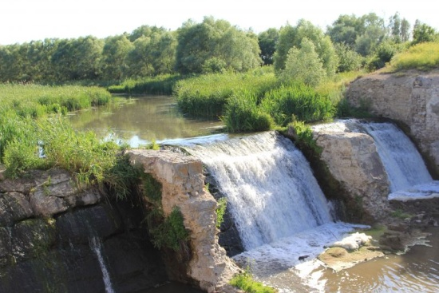
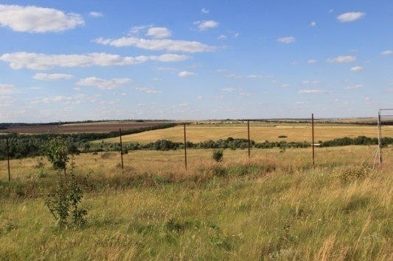
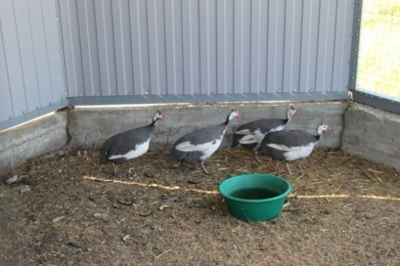
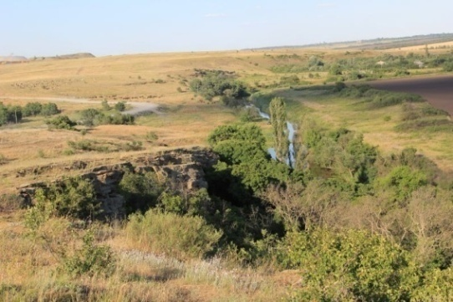
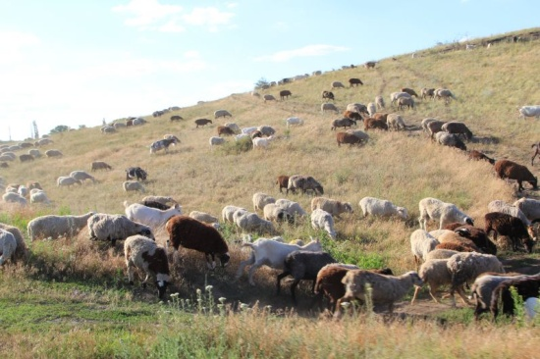
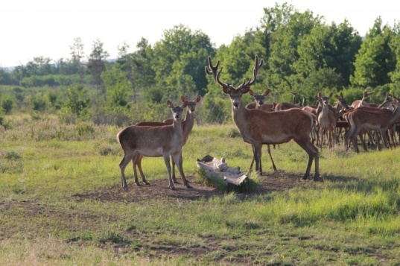
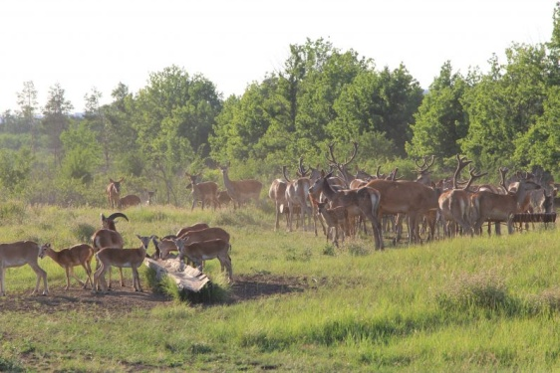
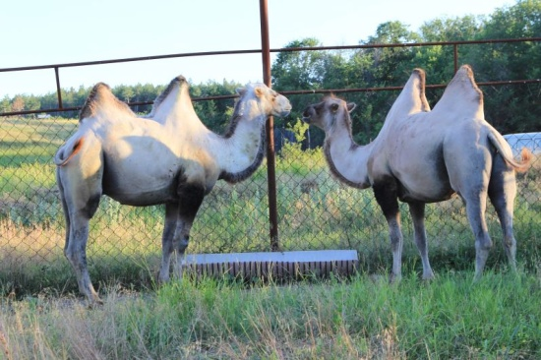
Государственный природный заказник «Горненский»
Заказник создан в соответствии с постановлением Правительства Ростовской области от 27.11.2014 № 789 в Красносулинском районе области. Состоит из 5 близко расположенных кластерных участков общей площадью 8,629 тыс. га.
RUSSIA TRAVEL [Электронный ресурс]: Национальный туристический портал. – Режим доступа: https://russia.travel/objects/325658/. - (Дата обращения: 14.01.2019)

Slide 6
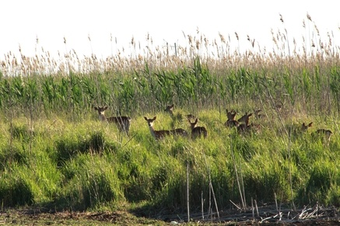
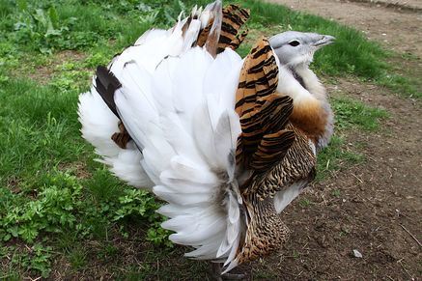
Государственный природный заказник «Левобережный»
Заказник создан в соответствии с постановлением Правительства Ростовской области от 31.12.2015 № 227 на территории Азовского района, городов Ростов-на-Дону и Батайск. Состоит из трех кластеров общей площадью 1,136 тыс. га. Заказник имеет комплексный (ландшафтный) профиль и предназначен для сохранения и восстановления природных ландшафтов левобережной поймы реки Дон.

Slide 7
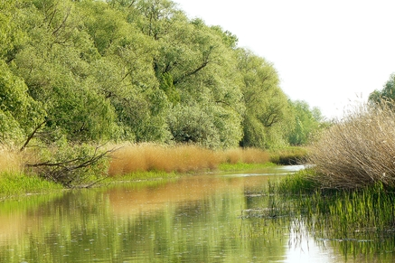
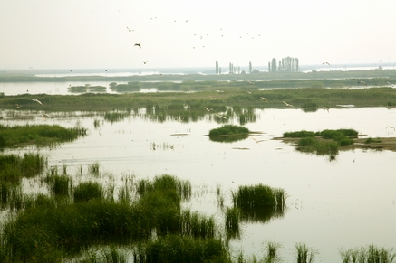
Природный парк «Донской»
Природный парк образован постановлением Администрации Ростовской области от 08.09.2005 № 120 и состоит из двух участков: «Дельта Дона» (Азовский, Мясниковский и Неклиновский районы) и «Островной» (Цимлянский район). Общая площадь природного парка 39,51629 тыс. га. Это первый и единственный природный парк на территории Ростовской области.

Slide 8
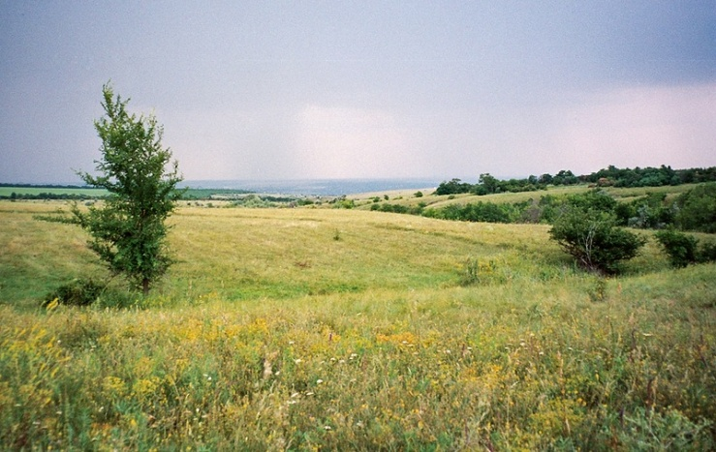
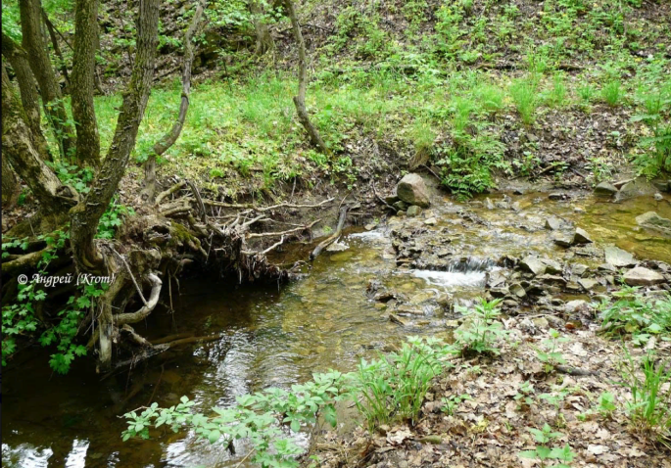
Охраняемые ландшафты
Белокалитвинский район
Урочище «Филькино» является типичным образцом природных лесов южного района Доно-Донецкой впадины.
Урочище «Черная балка» представляет собой сочетание сообществ зональной и петрофильной степной растительности, байрачного и пойменного леса.
Донские зори [Электронный ресурс]: ПОЗНАВАТЕЛЬНЫЙ ПОРТАЛ О ДОНСКОМ КРАЕ. – Режим доступа: http://www.donrise.ru/memorial/tabid/346/Default.aspx. - (Дата обращения: 14.01.2019)

Slide 9
Верхнедонской район
Белогорское урочище – естественный байрачный лес (сложная дубрава) с разнообразной древесно-кустарниковой растительностью.
Пойменные озера представляют собой уникальные по красоте ландшафты пойменных озер р. Дон и лесных массивов.
Урочище «Калинов куст» – аренный березово-осиновый лес на участке притеррасной поймы.
Донские зори [Электронный ресурс]: ПОЗНАВАТЕЛЬНЫЙ ПОРТАЛ О ДОНСКОМ КРАЕ. – Режим доступа: http://www.donrise.ru/memorial/tabid/346/Default.aspx. - (Дата обращения: 14.01.2019)

Slide 10
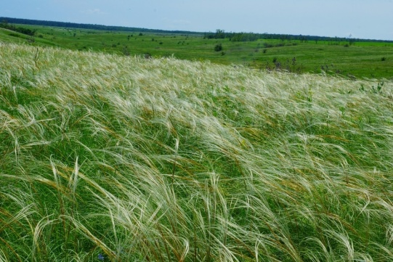
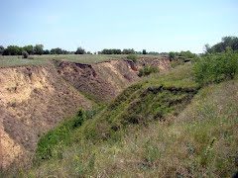
Зерноградский район
Разнотравно-типчаково-ковыльная степь – один из участков, на которых сохраняются не только редкие и исчезающие виды растений и животных, но и типичные фоновые виды, характерные для балочно-степных ландшафтов.
Хороли. Растительный покров охраняемого ландшафта отличается значительным разнообразием степной и лугово-степной растительности. Сохраняются природные комплексы южного варианта приазовских (ейско-егорлыкских) степей левобережья Дон.
Донские зори [Электронный ресурс]: ПОЗНАВАТЕЛЬНЫЙ ПОРТАЛ О ДОНСКОМ КРАЕ. – Режим доступа: http://www.donrise.ru/memorial/tabid/346/Default.aspx. - (Дата обращения: 14.01.2019)

Slide 11
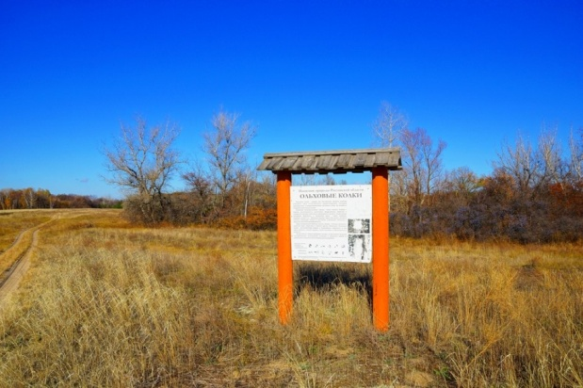
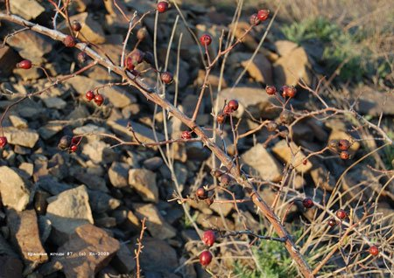
Каменский район
Ольховые колки – пойменный лес естественного происхождения из ольхи черной, расположенный своеобразными колками – небольшими участками в увлажненных и заболоченных понижениях на песчаном массиве левобережья Северского Донца.
Провальская степь – нераспаханные каменистые степи, в прошлом широко распространенные на Донецком кряже, с выходами коренных пород и петрофильной растительностью.
Донские зори [Электронный ресурс]: ПОЗНАВАТЕЛЬНЫЙ ПОРТАЛ О ДОНСКОМ КРАЕ. – Режим доступа: http://www.donrise.ru/memorial/tabid/346/Default.aspx. - (Дата обращения: 14.01.2019)

Slide 12
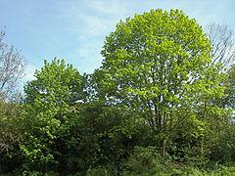
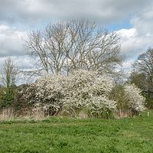
Кашарский район
Урочище «Липяги» – искусственные лесонасаждения с фрагментами естественных дубрав, степной и луговой растительности.
Урочище «Ореховое» – овражно-балочная система со склонами различной крутизны.
Урочище «Широкое и Жуково» – овражно-балочная система с лесными массивами по склонам.
Урочище «Роговское» – естественный лесной массив с искусственными пойменными дубравами посадки 50-х годов ХIХ века. Ценные лесонасаждения почвозащитной группы и южная граница сложных дубрав (фрагменты).
Донские зори [Электронный ресурс]: ПОЗНАВАТЕЛЬНЫЙ ПОРТАЛ О ДОНСКОМ КРАЕ. – Режим доступа: http://www.donrise.ru/memorial/tabid/346/Default.aspx. - (Дата обращения: 14.01.2019)

Slide 13
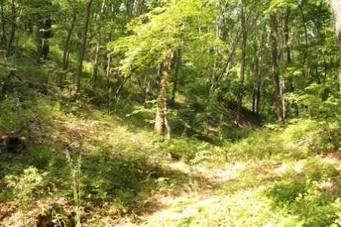
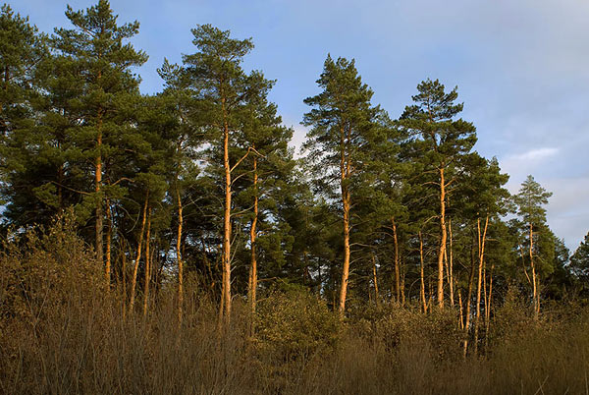
Миллеровский и тарасовский районы
Урочище «Лесково» – большой лесной массив с сочетанием байрачного леса и искусственных насаждений в разветвленной системе балок (лес Кошкодеры, Лесково и др). Естественные леса относятся к субформации упрощенных дубрав с богатым видовым составом.
Фоминская дача – естественные байрачные дубравы и искусственные насаждения, среди которых особенно ценны посадки дуба 1905–1912 гг., а также участки степной и луговой растительности.
Городищенская дача – сосновый бор – насаждения сосны возрастом более 100 лет. Лесной массив относится к категории ценных лесов. Одно из старейших насаждений сосны обыкновенной на Дону, уникальный лесной массив сосны обыкновенной, искусственно созданный на сыпучих песках, эталон закрепления аренных развеваемых песков (надпойменные террасы) левобережья Калитвы посадкой сосны обыкновенной.
Донские зори [Электронный ресурс]: ПОЗНАВАТЕЛЬНЫЙ ПОРТАЛ О ДОНСКОМ КРАЕ. – Режим доступа: http://www.donrise.ru/memorial/tabid/346/Default.aspx. - (Дата обращения: 14.01.2019)

Slide 14
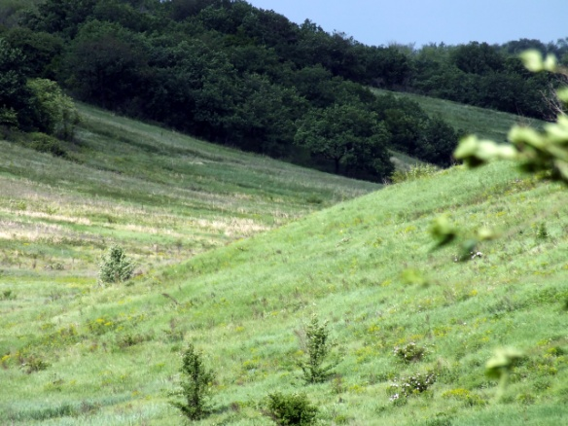
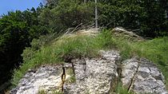
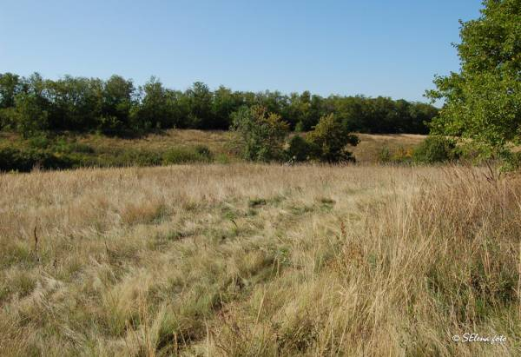
Милютинский район
Балки Липовая и Рассыпная – живописный охраняемого ландшафта в двух близко расположенных балках, впадающих в р. Березовая.
Мясниковский район
Тузловские склоны – фрагменты байрачных лесов разнообразят степной ландшафт и вносят существенное дополнение во флору. Склоны коренного берега р. Тузлов отличаются богатством флористического состава и присутствием популяций очень редких лесных видов (ветреница лесная и др.). Зарегистрировано около 300 видов растений, из которых 15 видов занесено в Красную книгу Ростовской области.
Чулекская балка расположена в охранной зоне Археологического музея-заповедника «Танаис», что определяет значимость ООПТ как природно-исторического объекта.
Донские зори [Электронный ресурс]: ПОЗНАВАТЕЛЬНЫЙ ПОРТАЛ О ДОНСКОМ КРАЕ. – Режим доступа: http://www.donrise.ru/memorial/tabid/346/Default.aspx. - (Дата обращения: 14.01.2019)

Slide 15
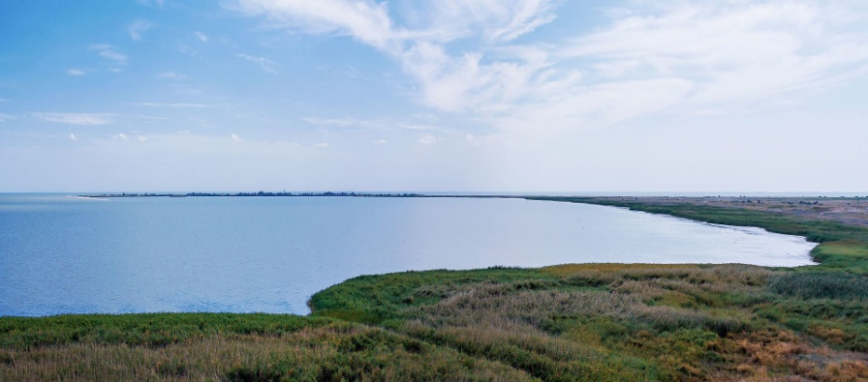
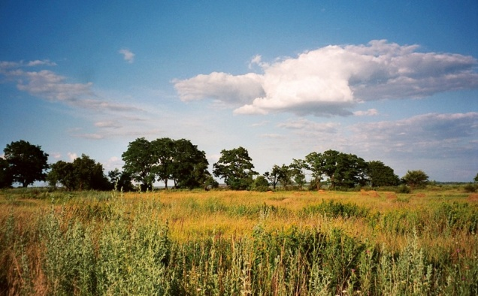
Неклиновский район
Беглицкая коса – песчано-ракушечниковая приморская аккумулятивная коса азовского типа. Единственная коса на северном российском побережье Азовского моря.
Миусский склон – насаждения ореха грецкого, сосны обыкновенной, акации белой в сочетании с фрагментами целинной степи с ковыльной и разнотравно-злаковой растительностью.
Октябрьский и Усть-Донецкий районы
Золотые горки – участок коренного берега р. Дон с завершенным фрагментом типичного степного донского ландшафта. Приазовский вариант настоящих степей с очень высоким флористическим богатством и разнообразием.
Донские зори [Электронный ресурс]: ПОЗНАВАТЕЛЬНЫЙ ПОРТАЛ О ДОНСКОМ КРАЕ. – Режим доступа: http://www.donrise.ru/memorial/tabid/346/Default.aspx. - (Дата обращения: 14.01.2019)

Slide 16
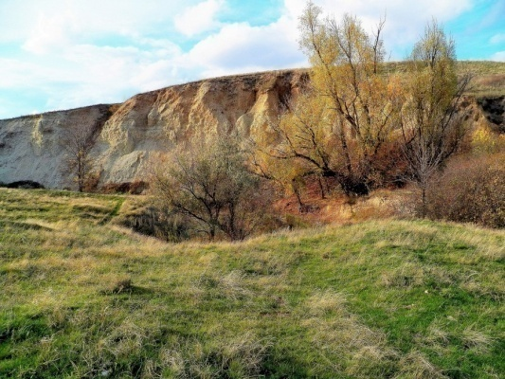
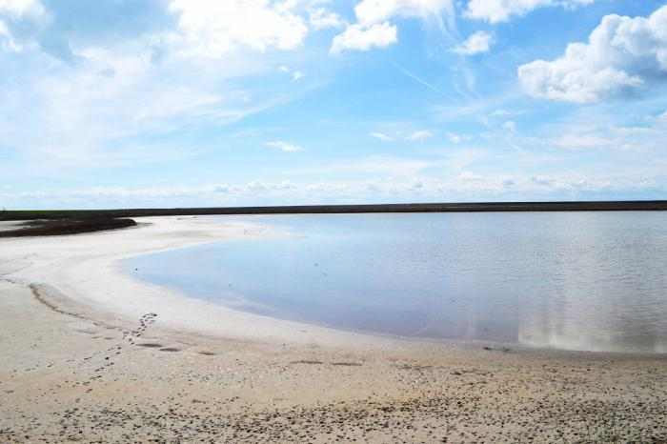
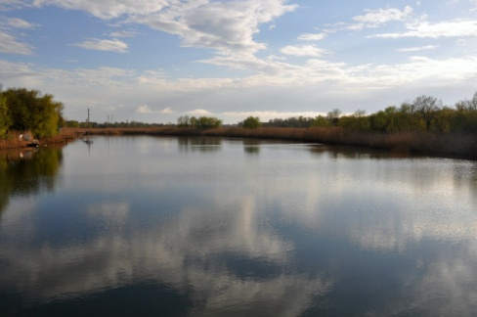
Сальский район
Балка Хлебная – участок естественной степной растительности среди распаханных территорий, представленный ковыльно-грудницевыми, разнотравно-злаковыми, разнотравно-пырейными ассоциациями.
Остров на р. Маныч – охраняемый ландшафт занимает два острова на р. Маныч, занятые злаковой степной растительностью террас с преобладанием ковылей, типчака, житняка.
Семикаракорский район
Урочище «Петровская лука» – хорошо сохранившийся пойменный лес естественного и искусственного происхождения, на территории имеются луга и болота, вследствие чего растительный и животный мир отличается большим разнообразием.
Урочище «Сусарево» – пойменный лес, местами перемежающийся луговой растительностью на полянах, а также с фрагментами лугов и болот.
Донские зори [Электронный ресурс]: ПОЗНАВАТЕЛЬНЫЙ ПОРТАЛ О ДОНСКОМ КРАЕ. – Режим доступа: http://www.donrise.ru/memorial/tabid/346/Default.aspx. - (Дата обращения: 14.01.2019)

Slide 17
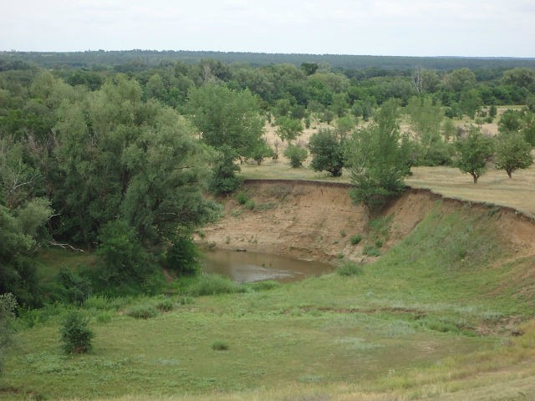
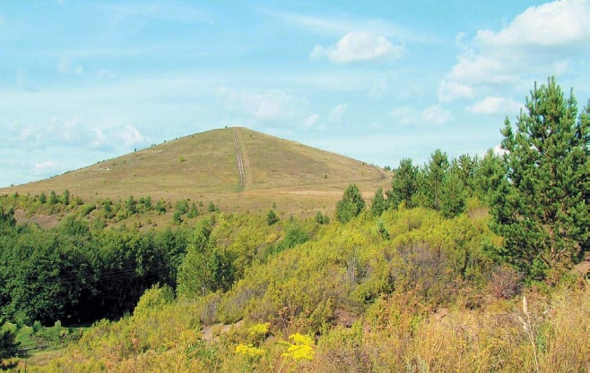
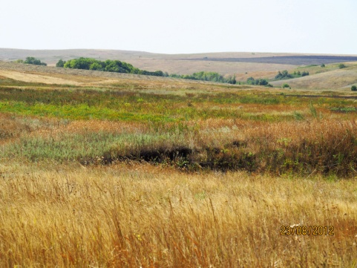
Советский район
Чернышевские пески – зеленый оазис в степи, созданный посадкой сосны обыкновенной и крымской с 1906 по 1939 годы. Является результатом человеческого умения преобразовывать природу, облагораживать ее. Обитает около 30 видов, занесенных в Красную книгу Ростовской области.
Тарасовский район
Гора Городище – каменистое образование в виде горы, полой внутри и покрытой растительностью, присущей лесной и степной флоре. По впадинам камней гора присыпана песком.
Степные колки – березовые, осиновые, дубовые насаждения и посадки сосны на песчаных массивах. Имеются насаждения тополя, заросли осины, ивы остролистной и ольхи черной, акации, гледичии.
Донские зори [Электронный ресурс]: ПОЗНАВАТЕЛЬНЫЙ ПОРТАЛ О ДОНСКОМ КРАЕ. – Режим доступа: http://www.donrise.ru/memorial/tabid/346/Default.aspx. - (Дата обращения: 14.01.2019)

Slide 18
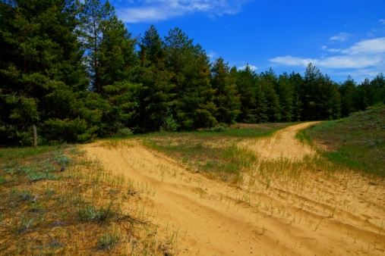
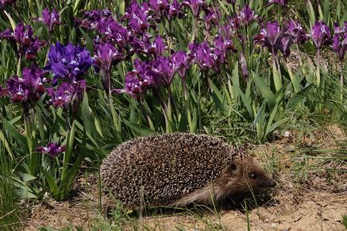
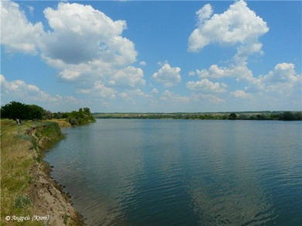
Усть-Донецкий район
Балка Власова – крайний юго-западный форпост байрачных лесов в бассейне Нижнего Дона – эталон типичной южной дубравы с высоким уровнем эндемизма (средиземноморский тип
Кундрюченские пески представляют собой междуречный песчаный массив, включают дубовые, ольховые и березовые колки, песчаные степи и луга, фрагменты барханных песков. Псамофитный природный комплекс – болота, луга, богатый видовой состав растительного и животного мира.
Раздорские склоны – высокий берег р. Дон с живописными выступами («лбами»), на которых сформировалась разнотравно-злаково-ковыльная растительность, и балками, врезающимися в склон с островками байрачных лесов.
Урочище «Огиб» – пойменный лес с породным составом из дуба, вяза, клена, тополя и ольхи.
Донские зори [Электронный ресурс]: ПОЗНАВАТЕЛЬНЫЙ ПОРТАЛ О ДОНСКОМ КРАЕ. – Режим доступа: http://www.donrise.ru/memorial/tabid/346/Default.aspx. - (Дата обращения: 14.01.2019)

Slide 19
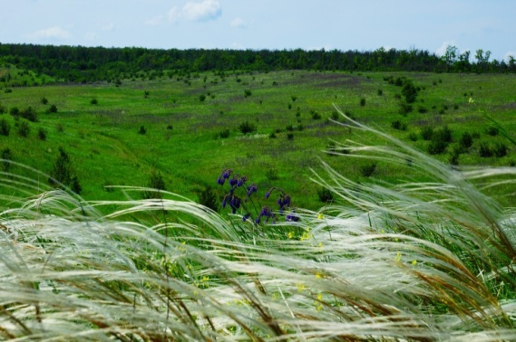
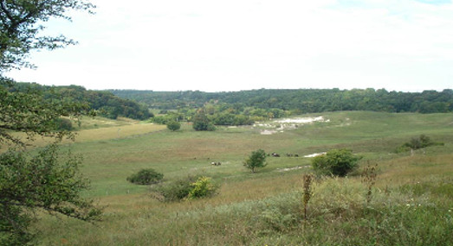
Чертковский район
Балка Ясеневая – природный комплекс, состоящий из мезофильных и ксерофильных форм разнотравно-типчаково-ковыльной степи в сочетании с песчаной степью и байрачным лесом.
Разнотравно-типчаково-ковыльная степь – во флоре охраняемого ландшафта зарегистрировано около 300 видов растений, среди которых василек русский, ковыли украинский и днепровский, бельвалия сарматская, синяк русский, занесены в Красную книгу Ростовской области. Один из немногих в области участков степной целины с сохранившейся степной биотой, где гнездится стрепет.
Урочище «Веденеево» – сочетание дубравы, байрачного леса и живописных лесных опушек. Зарегистрировано более 20 видов редких и исчезающих видов растений и животных, занесенных в Красную книгу Ростовской области.
Донские зори [Электронный ресурс]: ПОЗНАВАТЕЛЬНЫЙ ПОРТАЛ О ДОНСКОМ КРАЕ. – Режим доступа: http://www.donrise.ru/memorial/tabid/346/Default.aspx. - (Дата обращения: 14.01.2019)

Slide 20
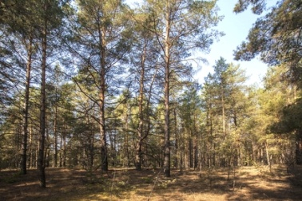
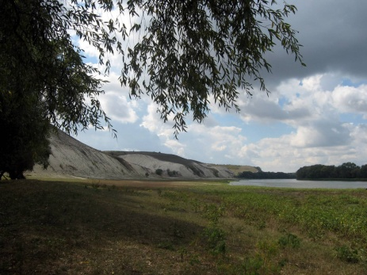
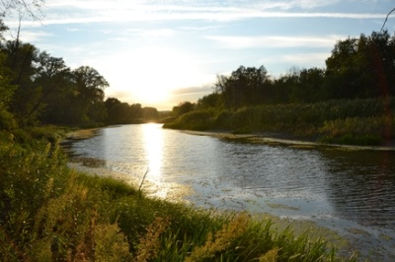
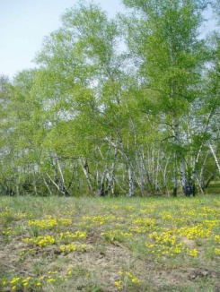
Шолоховский район
Антиповский бор положил начало лесоразведения в степи (1905 г.), одно из старейших насаждений сосны обыкновенной на Дону.
Еланские озера представляют собой природные ландшафты пойменных озер р. Дон с высоким видовым разнообразием животного и растительного мира. На территории охраняемого ландшафта обитает эндемик Европы, третичный реликт – русская выхухоль, занесенная в Красные Книги Российской Федерации и Ростовской области.
Урочище «Островное» представляет собой уникальные по красоте пойменные озера и прилегающую к ним территорию. Самое крупное из озер – Островное – одно из любимых мест отдыха М.А. Шолохова.
Урочище «Паники» – участки разнотравно-злаковой песчаной степи в сочетании с березовыми и осиновыми колками аренных лесов (произрастающих на песчаных массивах). Эталон природы на второй надпойменной песчаной террасе левобережья Среднего Дона. Имеются реликтовые осоковые болота – кочкарники.
Шолоховские озера – уникальный ландшафт среднедонской поймы с развитой внутрипойменной гидрологической сетью (озера, старицы) – местообитаниями реликтового эндемика Европы – русской выхухоли.
Донские зори [Электронный ресурс]: ПОЗНАВАТЕЛЬНЫЙ ПОРТАЛ О ДОНСКОМ КРАЕ. – Режим доступа: http://www.donrise.ru/memorial/tabid/346/Default.aspx. - (Дата обращения: 14.01.2019)

Slide 21
Охраняемые природные объекты
Верхнедонской район - Песковатско-Лопатинский лес. Урочище «Донецкое». Урочище «Карпов лес».
Каменский район - Урочище «Хоботок». Меловые обнажения на р. Глубокая. Обнажения горных пород.
Кашарский район- Урочище «Песчано-Церковное».
Константиновский район - Балка Дубовая.
Куйбышевский район – Лысогорка. Лес.
Миллеровский район - Меловые обнажения на р. Полной.
Морозовский район - Балка Осиновая.
Мясниковский район - Каменная балка.
Октябрьский район - Персиановская заповедная степь.
Ремонтненский район - Источник «Кислый».
Сальский район - Приманычская степь. Сальская степь.
Целинский район - Балка Средняя Юла.
Шолоховский район - Дуб великан. Ольшаники.
Официальный портал Правительства Ростовской области [Электронный ресурс]. – Режим доступа: http://www.donland.ru/O-regione/Priroda/OOPT/?pageid=77086#cim. - (Дата обращения: 14.01.2019)

Slide 22
Спасибо
за просмотр!

